Slide 1


Тренировъчен тест по информационни технологии
http://schoolacademy.telerik.com
Тест за подготовка за ИТ олимпиадата (НОИТ)
Telerik School Academy

Slide 2
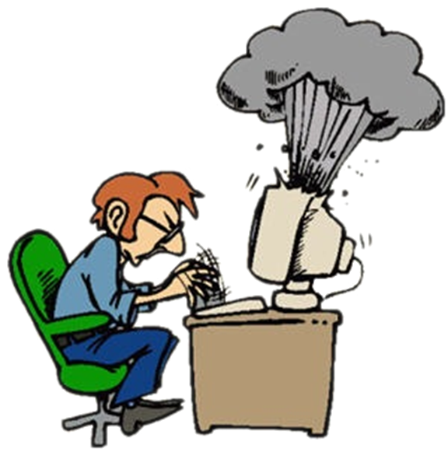

Компютърни системи
Хардуерни въпроси

Slide 3
Въпрос
Какво означава абревиатурата AGP?
Asynchronous Graphics Port
Audio-Graphics Port
Advanced Generic Port
Accelerated Graphics Port
Accelerated Genetic Part
Advanced Graphics Port
Advanced GUI Port
Asynchronous GPU Port

Slide 4

Отговор
AGP е:
Accelerated Graphics Port
Съкратено AGP
Високоскоростен порт (комуникационен канал) за закачане на видеокарта за дънната платка
Замества ISA, EISA, VESA, PCI портовете за видеокарти
Информация:
http://tiny.cc/agp-wiki

Slide 5



Софтуерни системи
Компютърен софтуер

Slide 6
Въпрос
Кое от изброените най-точно характеризира термина от plug-in (add-on)?
Модул или част от софтуер, който може да бъде добавен към съществуващ вече софтуер, с цел да добави допълнителна функционалност
Подмяна на софтуер с нова или по-добра версия с цел осъвременяване или подобряване
Програма, която контролира работата на конкретно устройство прикачено към компютър.
Устройство, което може да бъде свръзано с помощта на приставка.

Slide 7
Отговор
Плъгин (plug-in)
"Програмна приставка"
Програма, която се интегрира в съществуваща вече програма
Предоставя специфична допълнителна функционалност
Информация:
http://en.wikipedia.org/wiki/Plug-in_(computing)

Slide 8


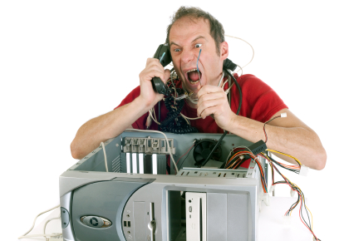
Работа с компютърни системи и програми
Инсталиране, използване, поддръжка, …

Slide 9
Въпрос
Какво означава съобщението “Primary Boot Device Not Found”
ОС не намира CD-ROM устройство
ОС не може да се стартира, защото няма достатъчно памет
Устройството, от което да зареди ОС не е намерено
Повреда в захранването
Повреда в първичния BIOS
Повреда в твърдия диск

Slide 10
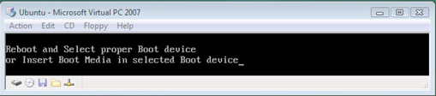
Отговор
Грешка "Primary Boot Device Not Found"
Изписва се, когато липсва устройство, от което да се зареди ОС
Информация:
Появява се при зареждане на ОС
Обикновено е свързано с липсата на инсталирана ОС на твърдия диск или диск с ОС

Slide 11

Пренос на данни и бройни системи
Канали за пренос на данни, единици за измерване, работа с бройни системи

Slide 12

Въпрос
Нека имаме 25 769 803 776 бита памет (RAM). Колко битова е най-малката нужна адресация, за да адресираме всеки един байт от паметта?
8-битова
16-битова
32-битова
64-битова
128-битова

Slide 13
Отговор
32-битова адресация – до 4 GiB памет
над 4GiB – 64-битова адресация
25 769 803 776 бита = 3GiB
Адресация обикновено се извършва „побайтово“ (byte-addressing)
Т.е. адресите са на байтове, не на битове
Информация:
http://en.wikipedia.org/wiki/32-bit
http://en.wikipedia.org/wiki/Byte_addressing

Slide 14





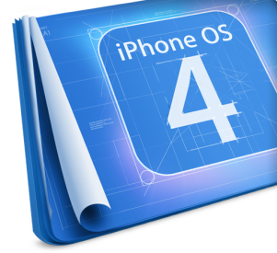









Операционни системи
Архитектура, процеси, потребители, потребителски интерфейс, файлови системи

Slide 15
Въпрос
Кое е вярно за „8.3 filename“?
Ползва се само в MS-DOS
Стандарт за файлови имена от 1983-та година
Задължително всеки файл има трибуквено разширение
Задължително всеки файл съдържа точка в името си
Заменен е в Windows 95

Slide 16
Отговор
8.3 filename
Заменена от LFN в Windows 95
Изисква файловете да имат имена от най-много 8 символи
Възможно добавяне на “.“ и още до 3 символа разширение
Произхожда от ограниченията във FAT
Информация:
http://en.wikipedia.org/wiki/8.3_filename

Slide 17
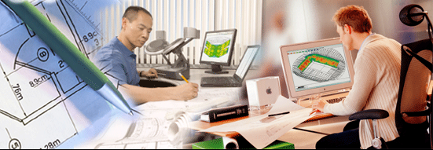
Софтуерно инженерство
Анализ, спецификация, проектиране, прототип, имплементация, тестване, поддръжка, …

Slide 18
Въпрос
Терминът софтуерно инженерство е еквивалентен на:
Agile методология
Waterfall методология
Обектно-ориентирано програмиране
Scrum
Никое от посочените

Slide 19
Отговор
Терминът софтуерно инженерство е сбор от понятия
Изброените са части от софтуерното инженерство
Повечето са development методологии
Информация:
http://en.wikipedia.org/wiki/Software_engineering
http://en.wikipedia.org/wiki/Software_development_methodology

Slide 20




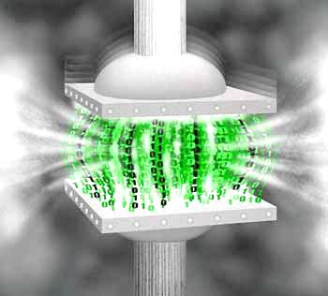




Компресиране на данни
Алгоритми за компресия, софтуер за архивиране

Slide 21
Въпрос
Кое от следните не е алгоритъм за компресиране на данни
алгоритъм по дължина
алгоритъм с речник
алгоритъм на Хъфман
смесване на контекста
алгоритъм на Белмън-Форд
аритметично кодиране

Slide 22
Отговор
Алгоритъмът на Белмън-Форд
Изчислява най-кратък път
Използва се в теория на графите
Останалите са алгоритми за компресиране
Информация:
https://bg.wikipedia.org/wiki/%D0%9A%D0%BE%D0%BC%D0%BF%D1%80%D0%B5%D1%81%D0%B8%D1%80%D0%B0%D0%BD%D0%B5_%D0%BD%D0%B0_%D0%B4%D0%B0%D0%BD%D0%BD%D0%B8

Slide 23



Текстообработка
Работа с текстотобработващ софтуер, файлови формати, кодирания, текст, таблици, фигури, …

Slide 24
Въпрос
Кой от изброените формати има затворена спецификация?
TXT
DOC
DOCX
ODT
Всички изброени имат отворена спецификация

Slide 25
Отговор
Всички избоени са с отворена спецификация
TXT, DOCX и ODT са по начало отворени
DOC беше отворен скоро, поради натиск от ЕС
Документацията му е огромна
Информация:
https://en.wikipedia.org/wiki/OpenDocument
https://en.wikipedia.org/wiki/Doc_%28computing%29

Slide 26
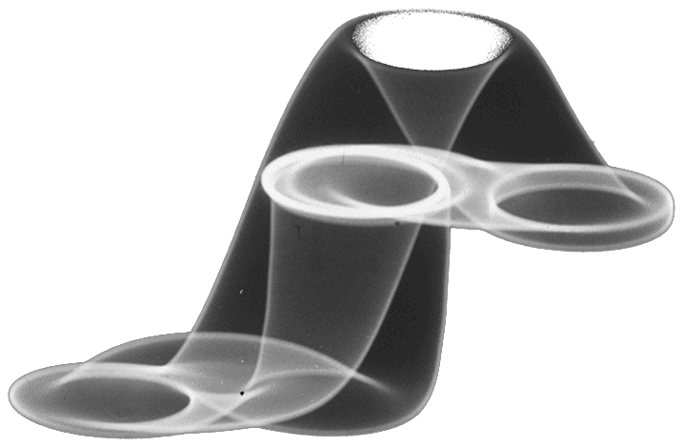



Компютърна графика
Растерна и векторна графика, графични файлови формати, графични редактори, цветови гами

Slide 27
Въпрос
Кое НЕ е вярно твърдение отнасящо се за метода на векторната графика при представяне на компютърни изображения.
Високо качество на образа при различна степен на мащабиране
Възможност за прилагане на неограничен брой деформации и трансформации
Всеки пиксел в изображението има числова стойност, която съдържа информация за цвета в него.
Всички са верни.

Slide 28
Отговор
Всеки пиксел в изображението има числова стойност, която съдържа информация за цвета в него е характерно за растерната графика, а не за векторната.
Всеки пиксел може да съдържа само по един цвят.
Колкото по-големи пиксели се използват при представяне на изображението, толкова неговото качество е по-лошо .
Информация:
http://en.wikipedia.org/wiki/Raster_graphics
http://en.wikipedia.org/wiki/Vector_graphics

Slide 29




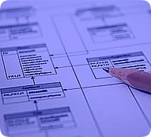

Бази от данни
Модели на данните, таблици, релации, SQL

Slide 30
Въпрос
Имаме таблица с продукти, типове и цени. Как да изведем средната цена за всеки тип продукти?
продукт | тип | цена
ракия | алкохолни | 12.83
водка | алкохолни | 14.36
салам | колбаси | 7.33
луканка | колбаси | 12.60
SELECT с AVG по цена
SELECT с AVG по цена и по тип
SELECT с AVG по цена с ORDER BY по тип
SELECT с AVG по цена с DICTINCT по тип
SELECT с AVG по цена с WHERE по тип
SELECT с AVG по цена с GROUP BY по тип
SELECT с AVG по цена HAVING DICTINCT тип

Slide 31
Отговор
За извличане на усреднена цена по тип продукти се използва SELECT с групиране
За усредняване на цената се ползва функцията AVG(цена)
Групирането се извършва по колоната "тип"
Информация:
http://www.sqlcommands.net/sql+group+by/
SELECT AVG(цена) FROM продукти
GROUP BY тип
продукт | тип | цена
ракия | алкохолни | 12.83
водка | алкохолни | 14.36
салам | колбаси | 7.33
луканка | колбаси | 12.60

Slide 32

Информационни системи
ERP, CRM, BI, BPM, FMIS, CAD/CAM, CMS, софтуерни архитектури

Slide 33
Въпрос
Коя от изброените CMS системи НЕ е PHP базирана?
WordPress
Drupal
Joomla
DotNetNuke
Magento
Dotclear

Slide 34
Отговор
DotNetNuke e C# базиран CMS, който използва в основата си ASP.NET (WebForms). Първоначално е разработен под VB.NET, но след версия 6 се прехвърля към C#.
Информация:
http://www.dnnsoftware.com/
http://en.wikipedia.org/wiki/DotNetNuke

Slide 35


Сигурност и защита на информацията
Симетрични и асиметрични кодиращи алгоритми, криптографско хеширане, електронен подпис, цифрови сертификати

Slide 36
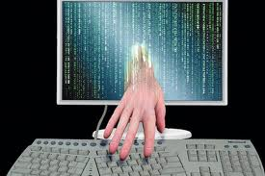
Въпрос
Срещу кой от изброените алгоритми все още няма (официални) данни за успешни аттаки (към 2010 г.)
MD4
MD5
SHS
SHA-2
DES

Slide 37
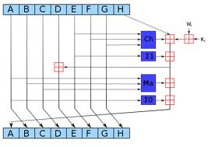
Отговор
SHA-2 все още не е бил цел на успешни атаки по официални данни
SHS, наричан още SHA-0 e стар SHA алгоритъм, заменен от по-добрите SHA-1 и SHA-2
Нов алгоритъм, SHA-3 e в процес на разработка
DES, MD4 и MD5 вече са считани за слаби
Информация:
http://en.wikipedia.org/wiki/SHA-1
http://en.wikipedia.org/wiki/MD5

Slide 38




Презентационни системи
Софтуер за презентации, изготвяне на презентации, слайдове, ефекти, бележки, цветове, изображения, звук, видео

Slide 39
Въпрос
Основният елемент, от който се изгражда презентацията е:
текст
слайд
графично изображение
видео файл
нито един от посочените

Slide 40
Отговор
Основният елемент на всяка презентация е слайдът (slide)
В него се поставят останалите елементи като текст, графика, видео и други
Една презентация съдържа множество слайдове
Информация:
http://www.baycongroup.com/powerpoint2007/index.htm

Slide 41
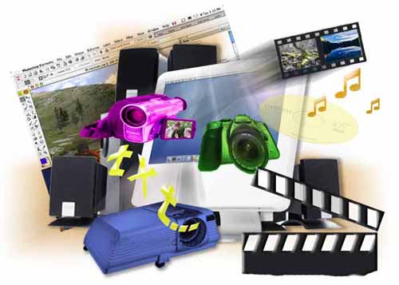



Мултимедия
Софтуер за създаване / обработка на мултимедия: звук, видео, файлови формати

Slide 42
Въпрос
Кой кодек бихте използвали за съхранение на аудио без загуба?
FLAC
MP3
Vorbis
Opus
MPEG-4

Slide 43
Отговор
FLAC – Free Lossless Audio Codec
Останалите са lossy – компресират звука със загуба
Информация:
https://en.wikipedia.org/wiki/FLAC
https://en.wikipedia.org/wiki/Comparison_of_audio_coding_formats

Slide 44


Компютърни мрежи
OSI модел, мрежови модели, протоколи, стандарти, хардуерно оборудване

Slide 45
Въпрос
Кой от протоколите се използва за включване към виртуална частна мрежа (VPN)?
NNTP
PPTP
HTTP
IMAP
ARP
DHCP
SNMP

Slide 46
Отговор
Виртуалните частни мрежи представляват компютърни мрежи, изградени от компютри, свързани чрез криптиран канал по Интернет
Могат да се изграждат на няколко нива по OSI модела (типично на layer 2 или layer 3)
Типични протоколи: L2TP, PPTP, IPsec, SSTP
Информация:
http://bg.wikipedia.org/wiki/Виртуална_частна_мрежа
http://en.wikipedia.org/wiki/Virtual_private_network

Slide 47
Въпрос
Стандартът IEEE 802.11a достига скорост:
до 54 Mbps в 5 GHz честотна лента
до 2 Mbps в 2.4 GHz честотна лента
до 11 Mbps в 2.4 GHz честотна лента
д0 54 Mbps в 2.4 GHz честотна лента
до 10 Mbps в 2.4 GHz честотна лента
до 11 Mbps в 5 GHz честотна лента

Slide 48
Отговор
Фамилията стандарти IEEE 802.11x достига следните скорости:
Информация:
http://bg.wikipedia.org/wiki/IEEE_802.11
Протокол | Оперативна честота | Типична скорост | Максимална скорост | Обхват (в сграда)
802.11 | 2.4 GHz | 0.9 Mbit/s | 2 Mbit/s | ~20 метра
802.11a | 5 GHz | 23 Mbit/s | 54 Mbit/s | ~35 метра
802.11b | 2.4 GHz | 4.3 Mbit/s | 11 Mbit/s | ~38 метра
802.11g | 2.4 GHz | 19 Mbit/s | 54 Mbit/s | ~38 метра
802.11n | 2.4 GHz / 5 GHz | 130 Mbit/s | 300 Mbit/s | ~70 метра
802.11y | 3.7 GHz | 23 Mbit/s | 54 Mbit/s | ~50 метра

Slide 49
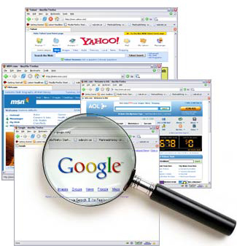


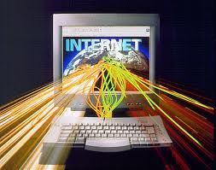
Устройство на Интернет
Интернет, протоколи, услуги, WWW, HTTP, FTP, SMTP, POP3, IMAP, WebDAV, IP, DNS, …

Slide 50
Въпрос
За кое от следните наскоро бе открита слабост създаваща реални рискове за сигурността на Wi-Fi рутерите?
WPA-2
WPA
WPS
SSH
FTP

Slide 51
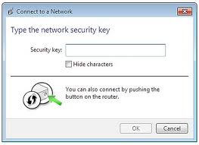
Отговор
Wi-Fi Protected Setup
Цели улесняване създаването на Wi-Fi мрежи
Има слабост, позволяваща разбиване на PIN кода на рутера с brute force методи
Информация:
http://en.wikipedia.org/wiki/Wi-Fi_Protected_Setup#Security_issues

Slide 52





Електронна комуникация
E-mail, Skype, ICQ, IRC, MSN Messenger, Yahoo Messenger, социални мрежи, форуми, …

Slide 53
Въпрос
С коя команда в IRC служи за присъединяване в канал telerik?
/join telerik
/join #telerik
/enter telerik
/login #telerik
/start #telerik
/open-chat telerik
/startchat #telerik

Slide 54

Отговор
IRC (Internet Relay Chat) е излизаща от употреба услуга за чатване в Интернет
Предоставя обмен на съобщения в реално време (chat) между потребители и канали (като twitter)
За влизане в IRC канал се използва командата:
Пример: /join #telerik
Информация:
http://bg.wikipedia.org/wiki/Internet_Relay_Chat
/join #канал

Slide 55




World Wide Web (WWW)
Как работи WWW? Протоколът HTTP, GET, POST, URL, уеб браузър, уеб страница, уеб сайт, …

Slide 56
Въпрос
Какво представлява понятието Single-page application?
Статична уеб страница
Информативно уеб приложение, което съдържа само една страница
Уеб приложение, състоящо се от една страница, чието съдържание се сменя
Уеб сайт, който няма интеракция с потребителя

Slide 57
Отговор
Single-page application е уеб приложение, което представлява една уеб страница с динамично съдържание
Съдържанието се сменя динамично в зависимост от действията на потребителя
Уеб страницата комуникира с сървър, който предоставя уеб услуги
http://en.wikipedia.org/wiki/Single-page_application
http://www.johnpapa.net/spa/

Slide 58




Уеб дизайн, HTML, CSS
Уеб дизайн, HTML, CSS, текст, графика, препратки, таблици, формуляри, …

Slide 59


Въпрос
Кой от следните тагове в HTML не е свързан със създаването на таблици:
<table>
<form>
<td>
<tr>
<th>
<thead>

Slide 60

Отговор
Таблиците в HTML се задават с тагове <table> и </table> - за начало и за край
Таблиците се разделят на редове: <tr> и </tr>
Всеки ред може да се раздели на отделни клетки, описани с <td> и </td>
<thead>, <tfoot> и <tbody> са семантични тагове за частите на таблицата
Информация:
http://www4u.search.bg/HTML/tables.phtml

Slide 61





JavaScript
Разработка на скриптове с JavaScript, основни JavaScript конструкции, оператори, обекти, манипулация на DOM дървото

Slide 62
Въпрос
Какво ще стане при изпълнението на следния javascript код
arr = new Array(); arr[0] = 0; arr[1] = 1;
alert (arr[0] + " " + arr['x']);
Ще излезе съобщение с текст undefined
Ще излезе съобщение с текст 0 1
Ще излезе съобщение с текст 0 undefined
Кодът ще хвърли exception
Кодът е грешен и няма да се изпълни

Slide 63
Отговор
0 undefined
arr[0] има стойност 0
arr['x'] не е дефинирано
Конкатенация на число с интервал и undefined връща стринг
Операцията е вярна и не хвърля exception
Информация:
http://www.devshed.com/c/a/JavaScript/JavaScript-Exception-Handling/

Slide 64
Примерен тест за подготовка за националната ИТ олимпиада
?
?
?
?
?
Въпроси?
?
?
?
?
?
http://schoolacademy.telerik.com

